Slide 1

klasa II
moduł 07
HALLOWEEN
PI Synergia początkowej nauki języka obcego z edukacją wczesnoszkolną i technologiami informacyjno-komunikacyjnymi.
Projekt współfinansowany przez Europejski Fundusz Społeczny w ramach Programu Operacyjnego Kapitał Ludzki.
Priorytet III Wysoka jakość systemu oświaty, Działanie 3.3 Poprawa jakości kształcenia, Poddziałanie 3.3.4 Modernizacja treści i metod kształcenia – projekty konkursowe.

Slide 2
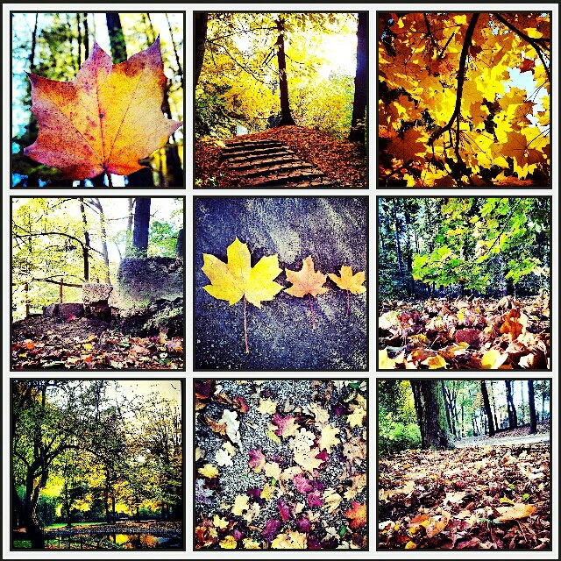
Autumn

Slide 3
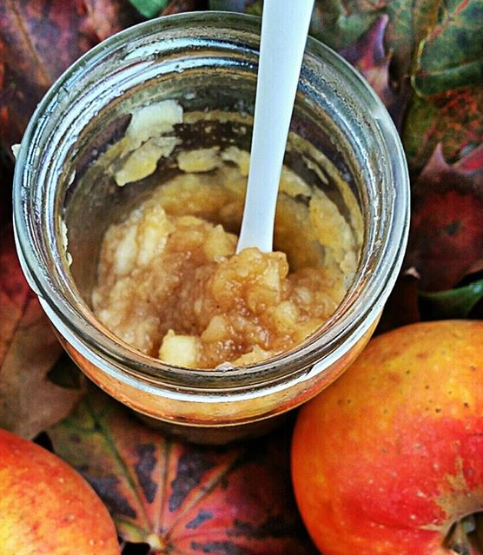
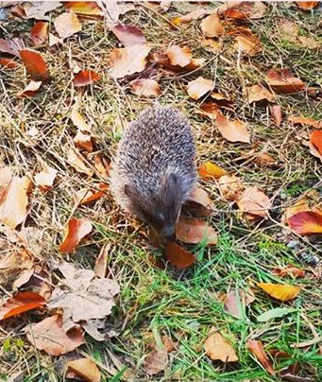

Slide 4


Slide 5
pumpkin patch
leaves
apples
colours
monsters
costumes
autumn

Slide 6

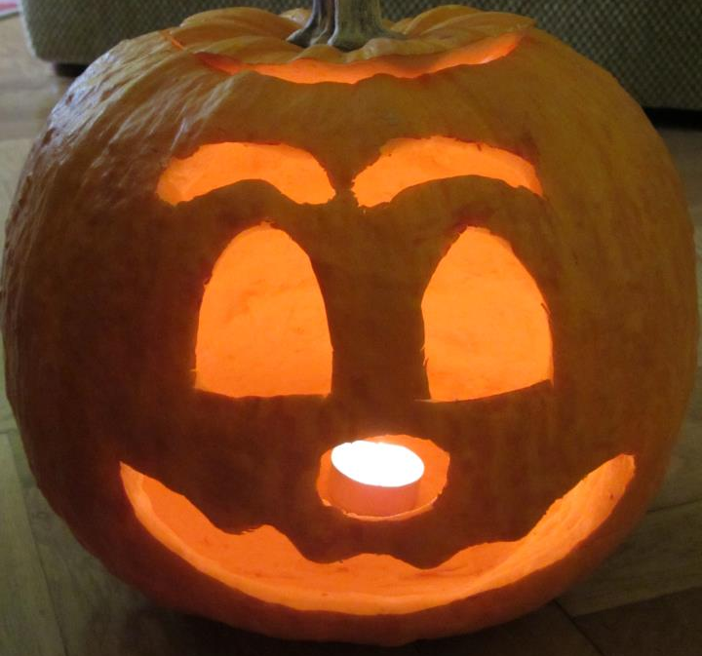

Slide 7
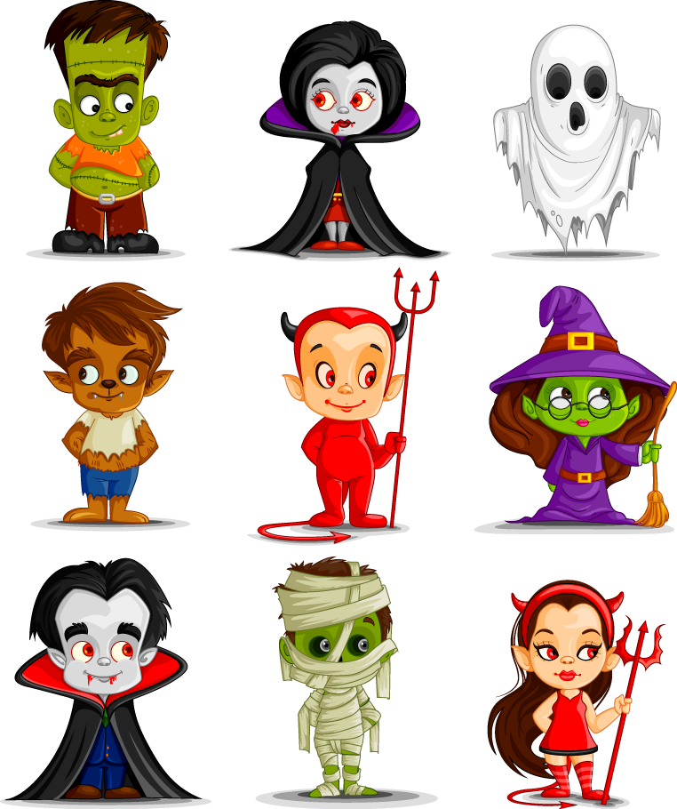

Slide 8
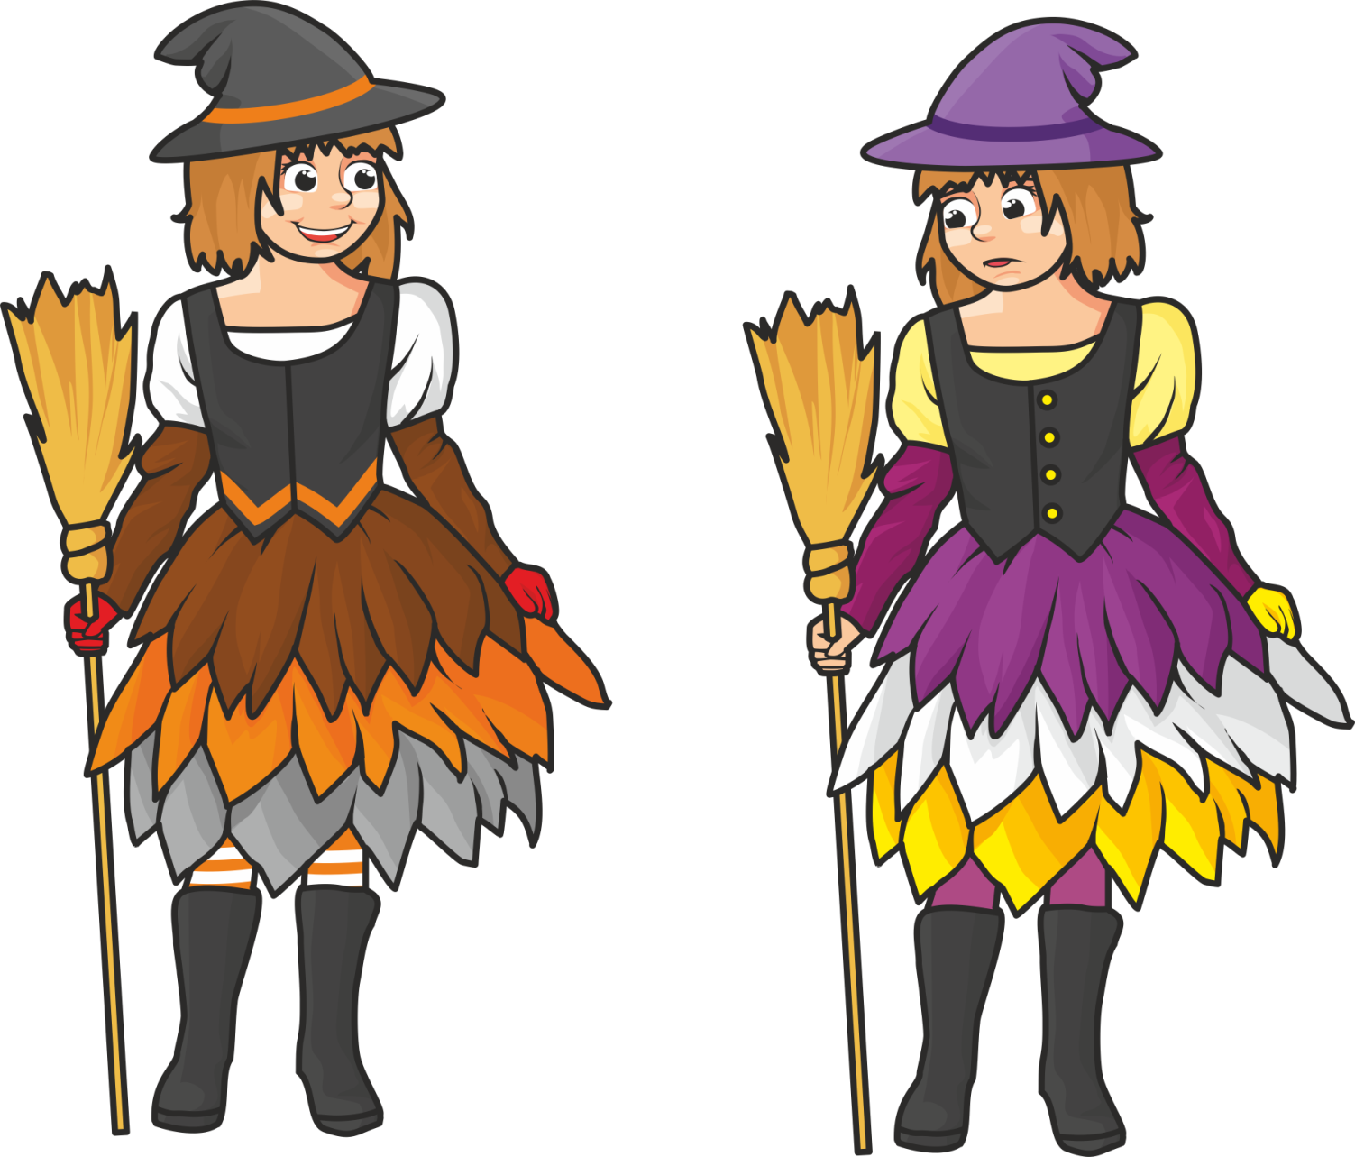

Slide 9
apple
pear
tree
pumpkin
monster
leaves
vampire
witch
leaves
red
golden
black

Slide 10
spooky
scared
funny
big
old
colourful

Slide 11
Food
Games
Place
Date
Costume party
Decorations
Time
Costumes
Music

